Slide 1




Slide 2


Nhận diện được các biểu hiện của bắt và bị bắt nạt;
Nhận thức được quyền được bảo vệ, không bị xâm phạm thân thể và tổn thương tinh thần;
Biết cách tự bảo vệ để tránh bị bắt nạt;

Slide 3





Slide 4



Hoạt động 1: Hành động bị bắt nạt và cách ứng xử

Slide 5
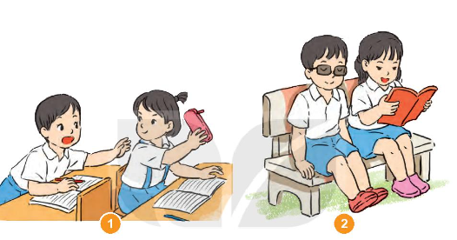
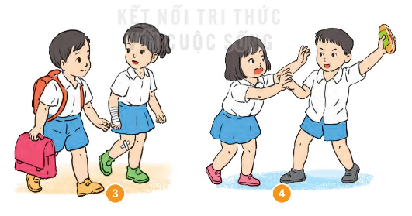
a. Nhận biết các hành động bắt nạt.

Slide 6
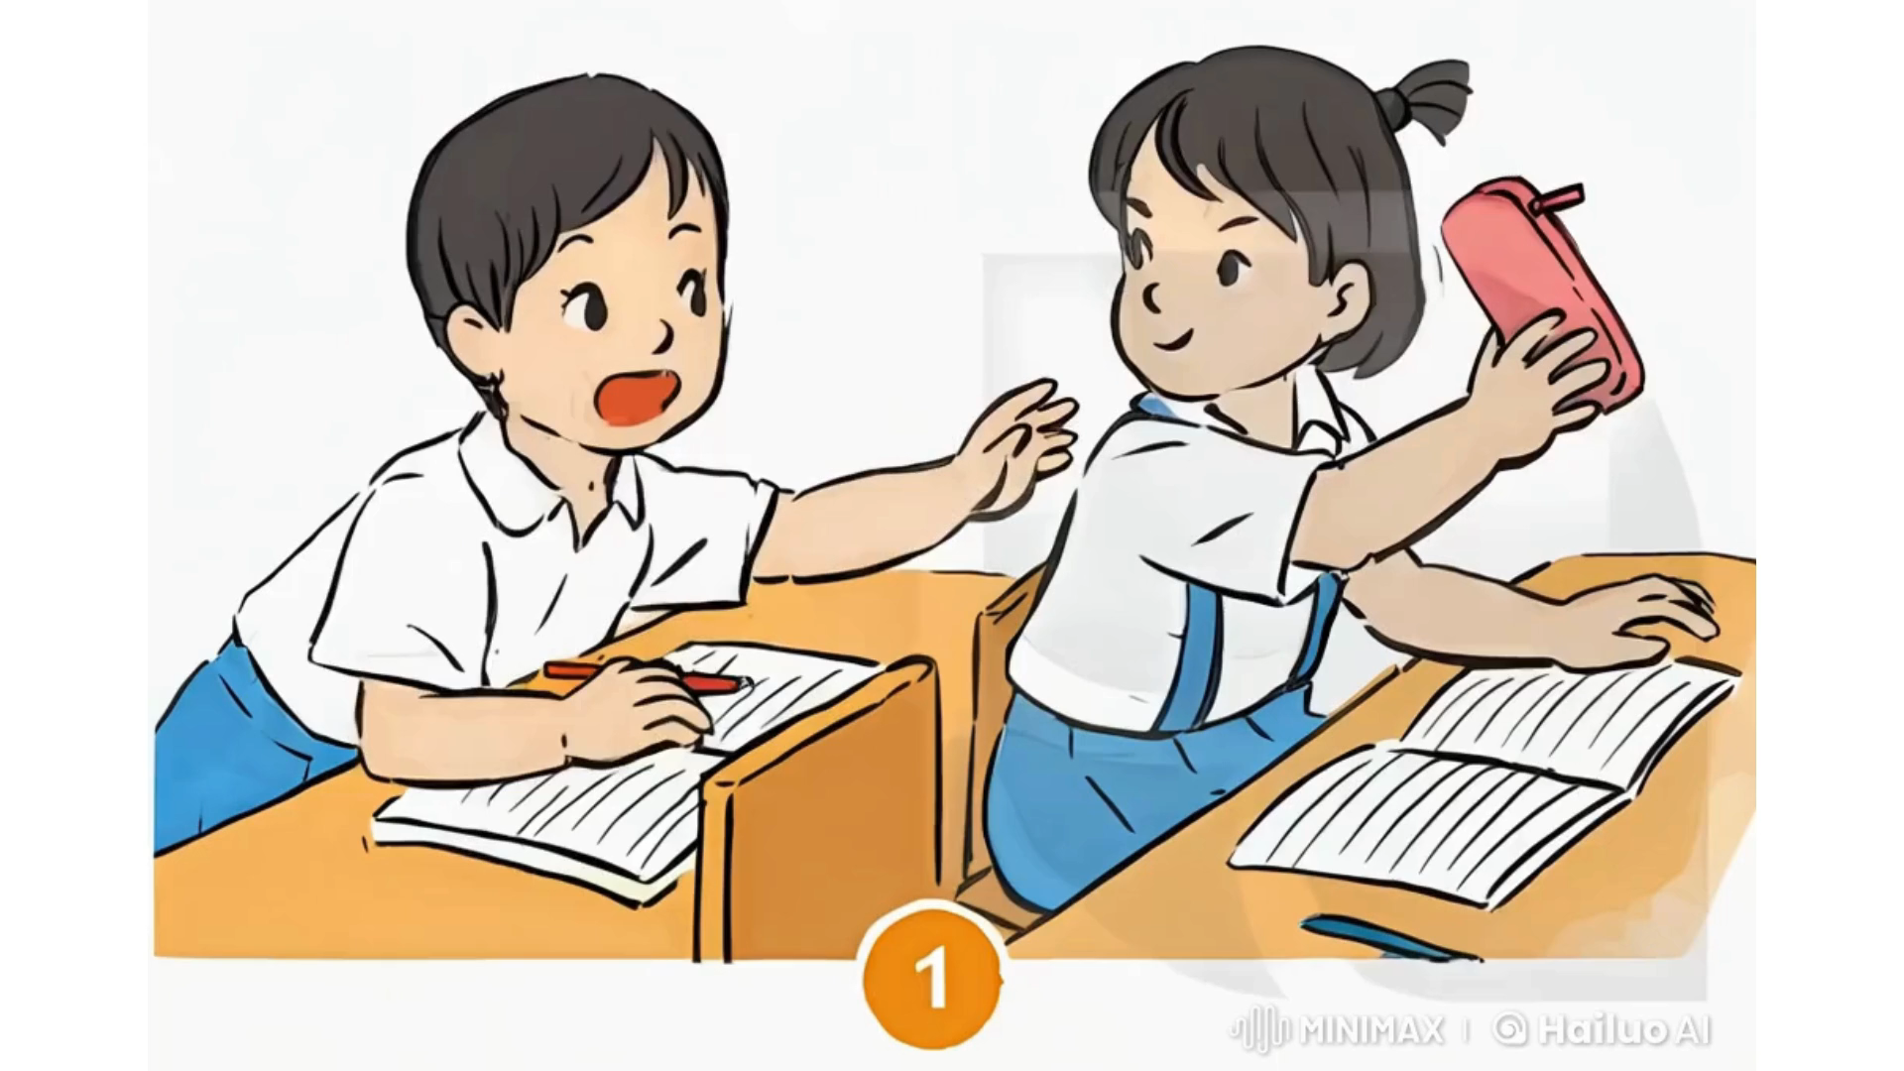

Slide 7
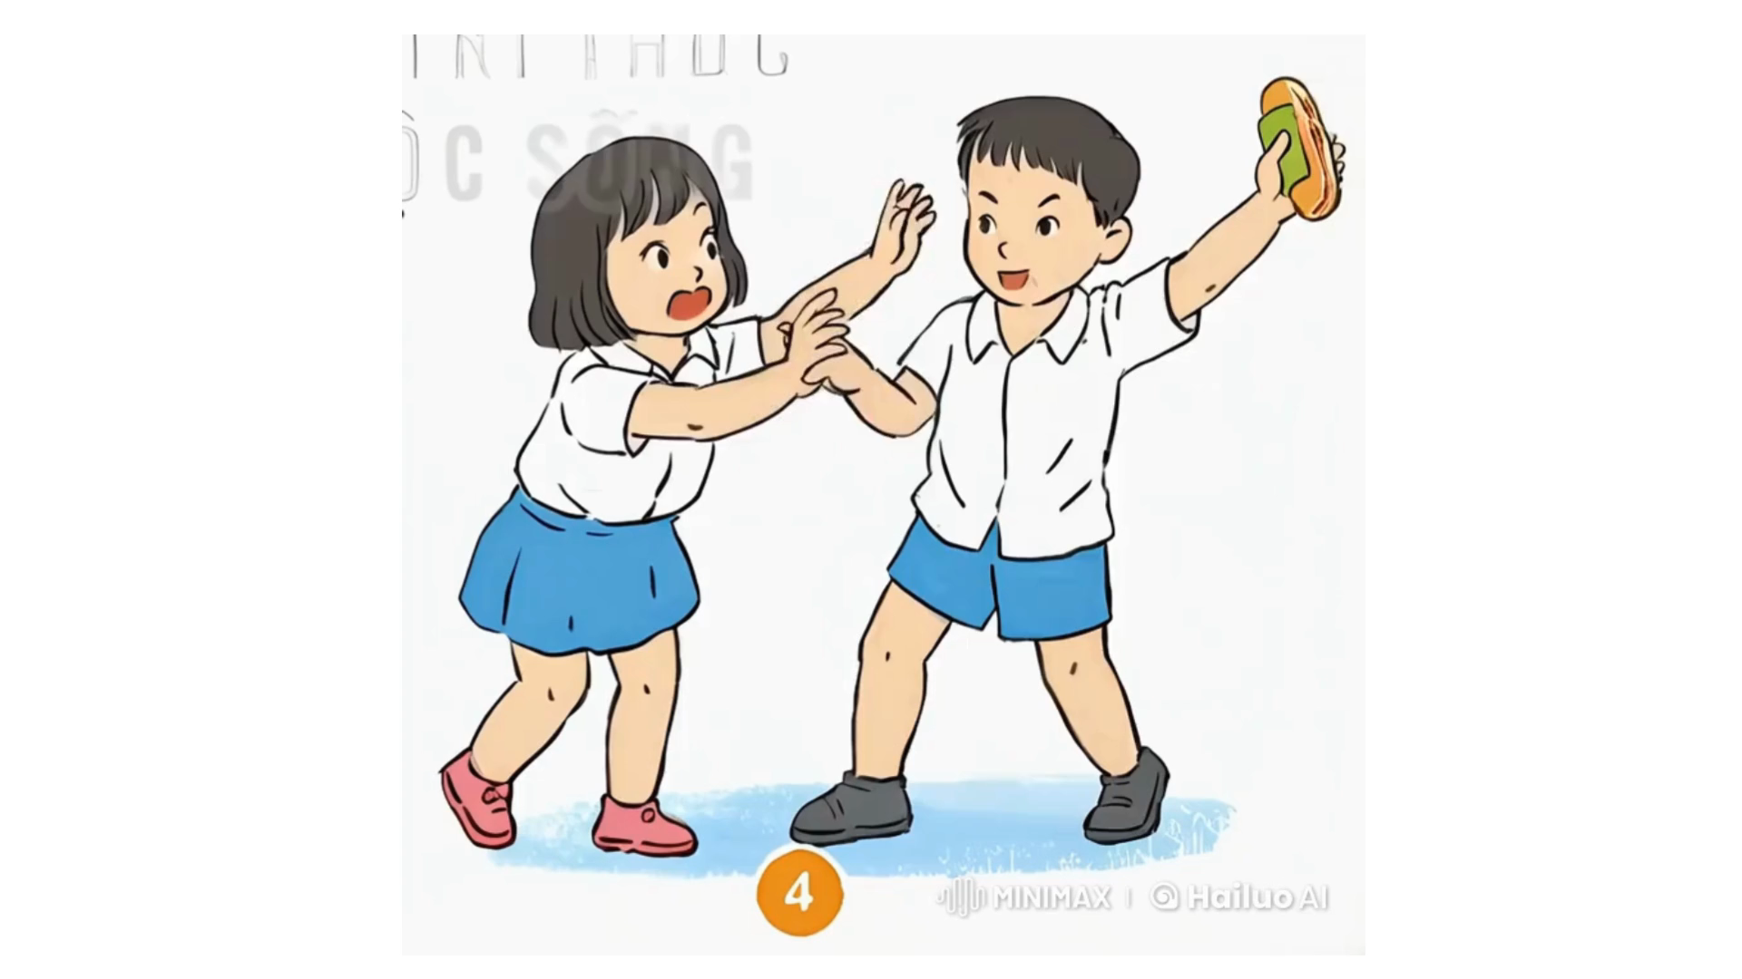

Slide 8
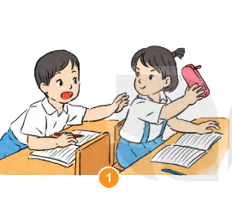
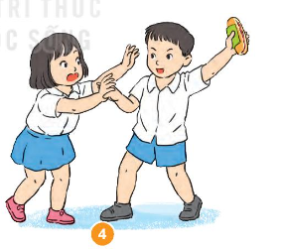
Lấy đồ dùng học tập, lấy đồ ăn của bạn đều là hành động bắt nạt.

Slide 9


Các em còn biết các biểu hiện bắt nạt nào thêm không?
Cách ứng xử của người bị bắt nạt như thế nào?

Slide 10



Có một số hành vi bắt nạt như: Đuổi, đánh, trấn lột đồ ăn sáng, bắt xách cặp…. Tất cả những hành vi đó là xấu, đáng bị phê phán.

Slide 11
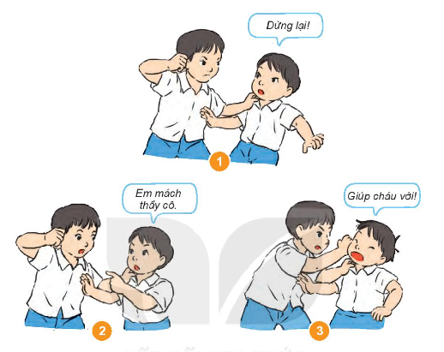
b. Lựa chọn cách ứng xử khi bị bắt nạt
Khi bị bắt nạt em sẽ làm gì?
Có bạn nào có cách xử lý khác ngoài 3 cách trên không?

Slide 12


Khi bị người khác bắt nạt các em cần:
1/ Yêu cầu người có hành vi bắt nạt dừng lại.
2/ Mách thầy cô, người lớn, người có trách nhiệm.
3/ Kêu to để mọi người đến giúp.
4/ Gọi 911.

Slide 13


Slide 14
Hoạt động 2: Xử lý các tình huống bị bắt nạt

Slide 15
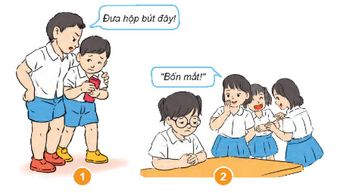
Vận dụng các cách xử lý tích cực đã tìm hiểu trong HĐ1 để xử lý tình huống

Slide 16
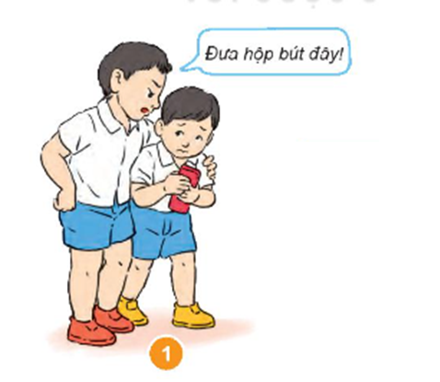
Em hãy từ chối không đưa và nói đây là đồ dùng học tập của tớ.

Slide 17
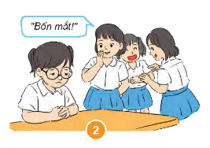
Em sẽ nói: “Các bạn không được nói tớ như vậy”. Nếu người bắt nạt không dừng lại có thể thưa cô giáo hoặc người lớn.

Slide 18


Slide 19
LỜI CẢM ƠN
Chân thành cảm ơn quý thầy cô đã sử dụng tài liệu. Mong quý thầy cô sử dụng tài liệu nội bộ và không chia sẻ đi các trang mạng xã hội nhé!
Mong rằng tài liệu này sẽ giúp quý thầy cô gặt hái được nhiều thành công trong sự nghiệp trồng người.
Trong quá trình soạn bài có lỗi nào mong quý thầy cô phản hồi lại Zalo hoặc FB giúp em.
Zalo duy nhất của em: 0972.115.126 (Hương Thảo). Các nick khác ngoài nick này đều là giả mạo.
Facebook: https://www.facebook.com/huongthaoGADT

